Slide 1
Тема: «Исследовательская деятельность на уроках истории как основа формирования научного мировоззрения учащихся»
Выполнил: учитель истории КГУ МОШ
Мусурова М.Н
2017-2018

Slide 2


«Самостоятельность головы
учащегося – единственно
прочное основание всякого
плодотворного учения».
Ушинский К.Д.
«Спорьте, заблуждайтесь, ошибайтесь, но ради бога, размышляйте, и хотя и криво, да сами».
Философ Лессинг

Slide 3

                Цель занятия:
                1.Рассмотреть методы и приёмы организации исследовательской деятельности на уроках истории и во внеурочное время.
                2.Развитие исследовательских навыков учащихся на уроках истории.
                3.Формирование у учащихся навыков выполнения проектных работ.
                4.Разработка и демонстрация заданий по развитию исследовательских навыков.
                Задачи:
                1) Актуальность формирования исследовательских навыков у учащихся
                2) Формы организации исследовательской деятельности.
                3) Организация исследовательской деятельности на уроках истории

Slide 4
              Исследовательская деятельность

Slide 5

1.Проект-это цельная работа, ее нельзя не закончить, т.к. оценивается конечный результат.
2. Проект-сложная работа, состоящая из разных видов деятельности:
♦ составление плана;
♦ работа с информацией;
♦ общение с людьми;
♦ анализ полученных результатов;
♦ составление рекомендаций.
3. Присутствие реальной практической деятельности.
4. Работа с первичной информацией.
5. Активное использование элементов игры.
Работа над проектом имеет свои закономерности и специфическую последовательность.

Slide 6
.
Классификация проектов:
1.Индивидуальные.
2. Групповые.
3. Монопредметные
4. Межпредметные
5. Краткосрочные
6. Среднесрочные
7.Долгосрочные
8. Информационные
9. Исследовательские
10. Творческие
11.Проектно-ориентировочные

Slide 7

Реферат-информационный проект

Slide 8

Презентации, исторические сочинения, эссе, доклады мини проекты

Slide 9

ДОМАШНЕЕ ЗАДАНИЕ
ИССЛЕДОВАТЕЛЬСКОГО ХАРАКТЕРА

Slide 10
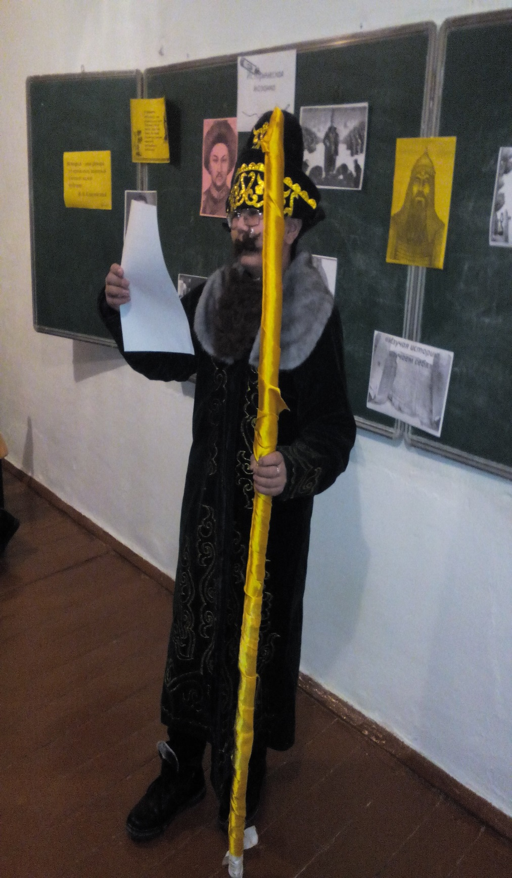
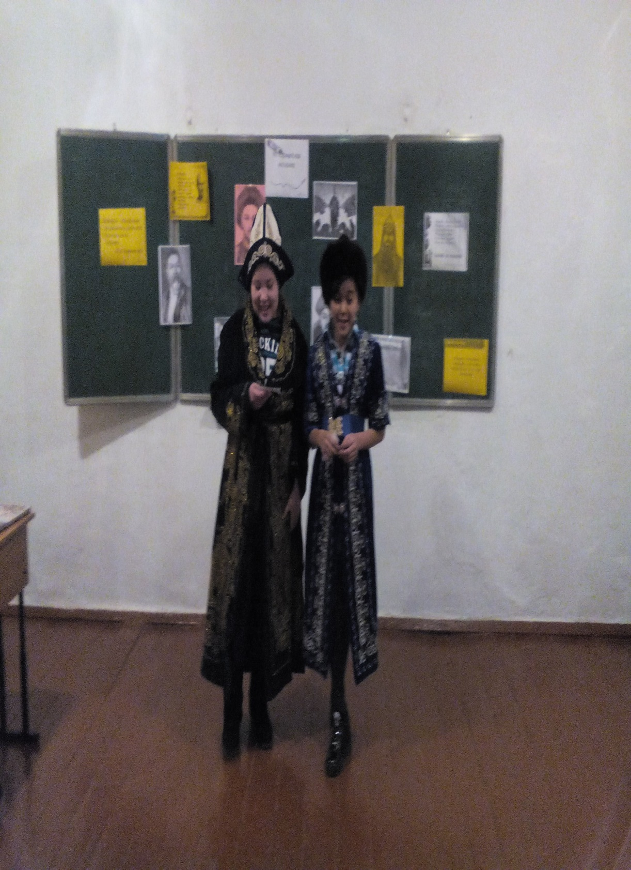
Внеурочная исследовательская деятельность.

Slide 11
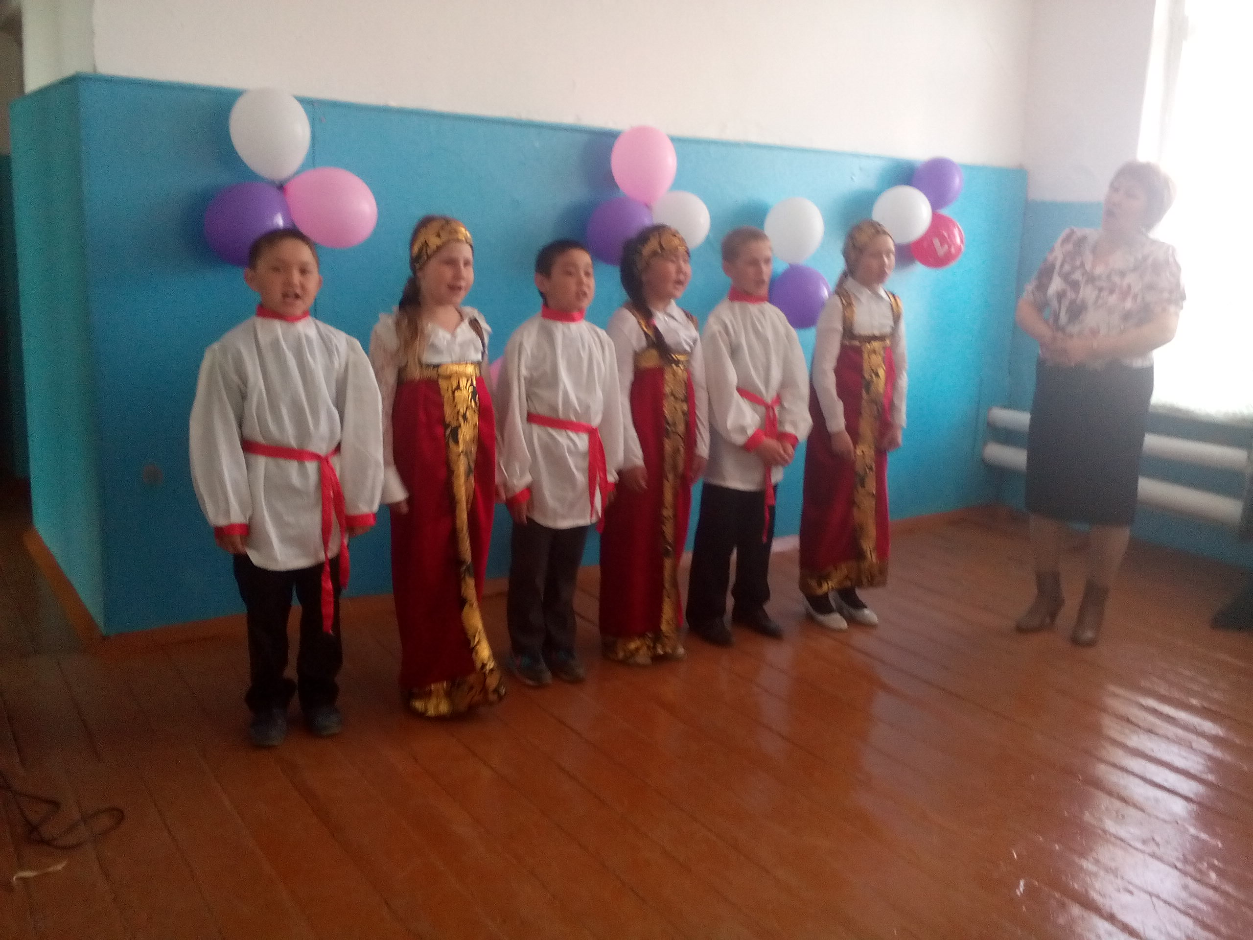

Slide 12
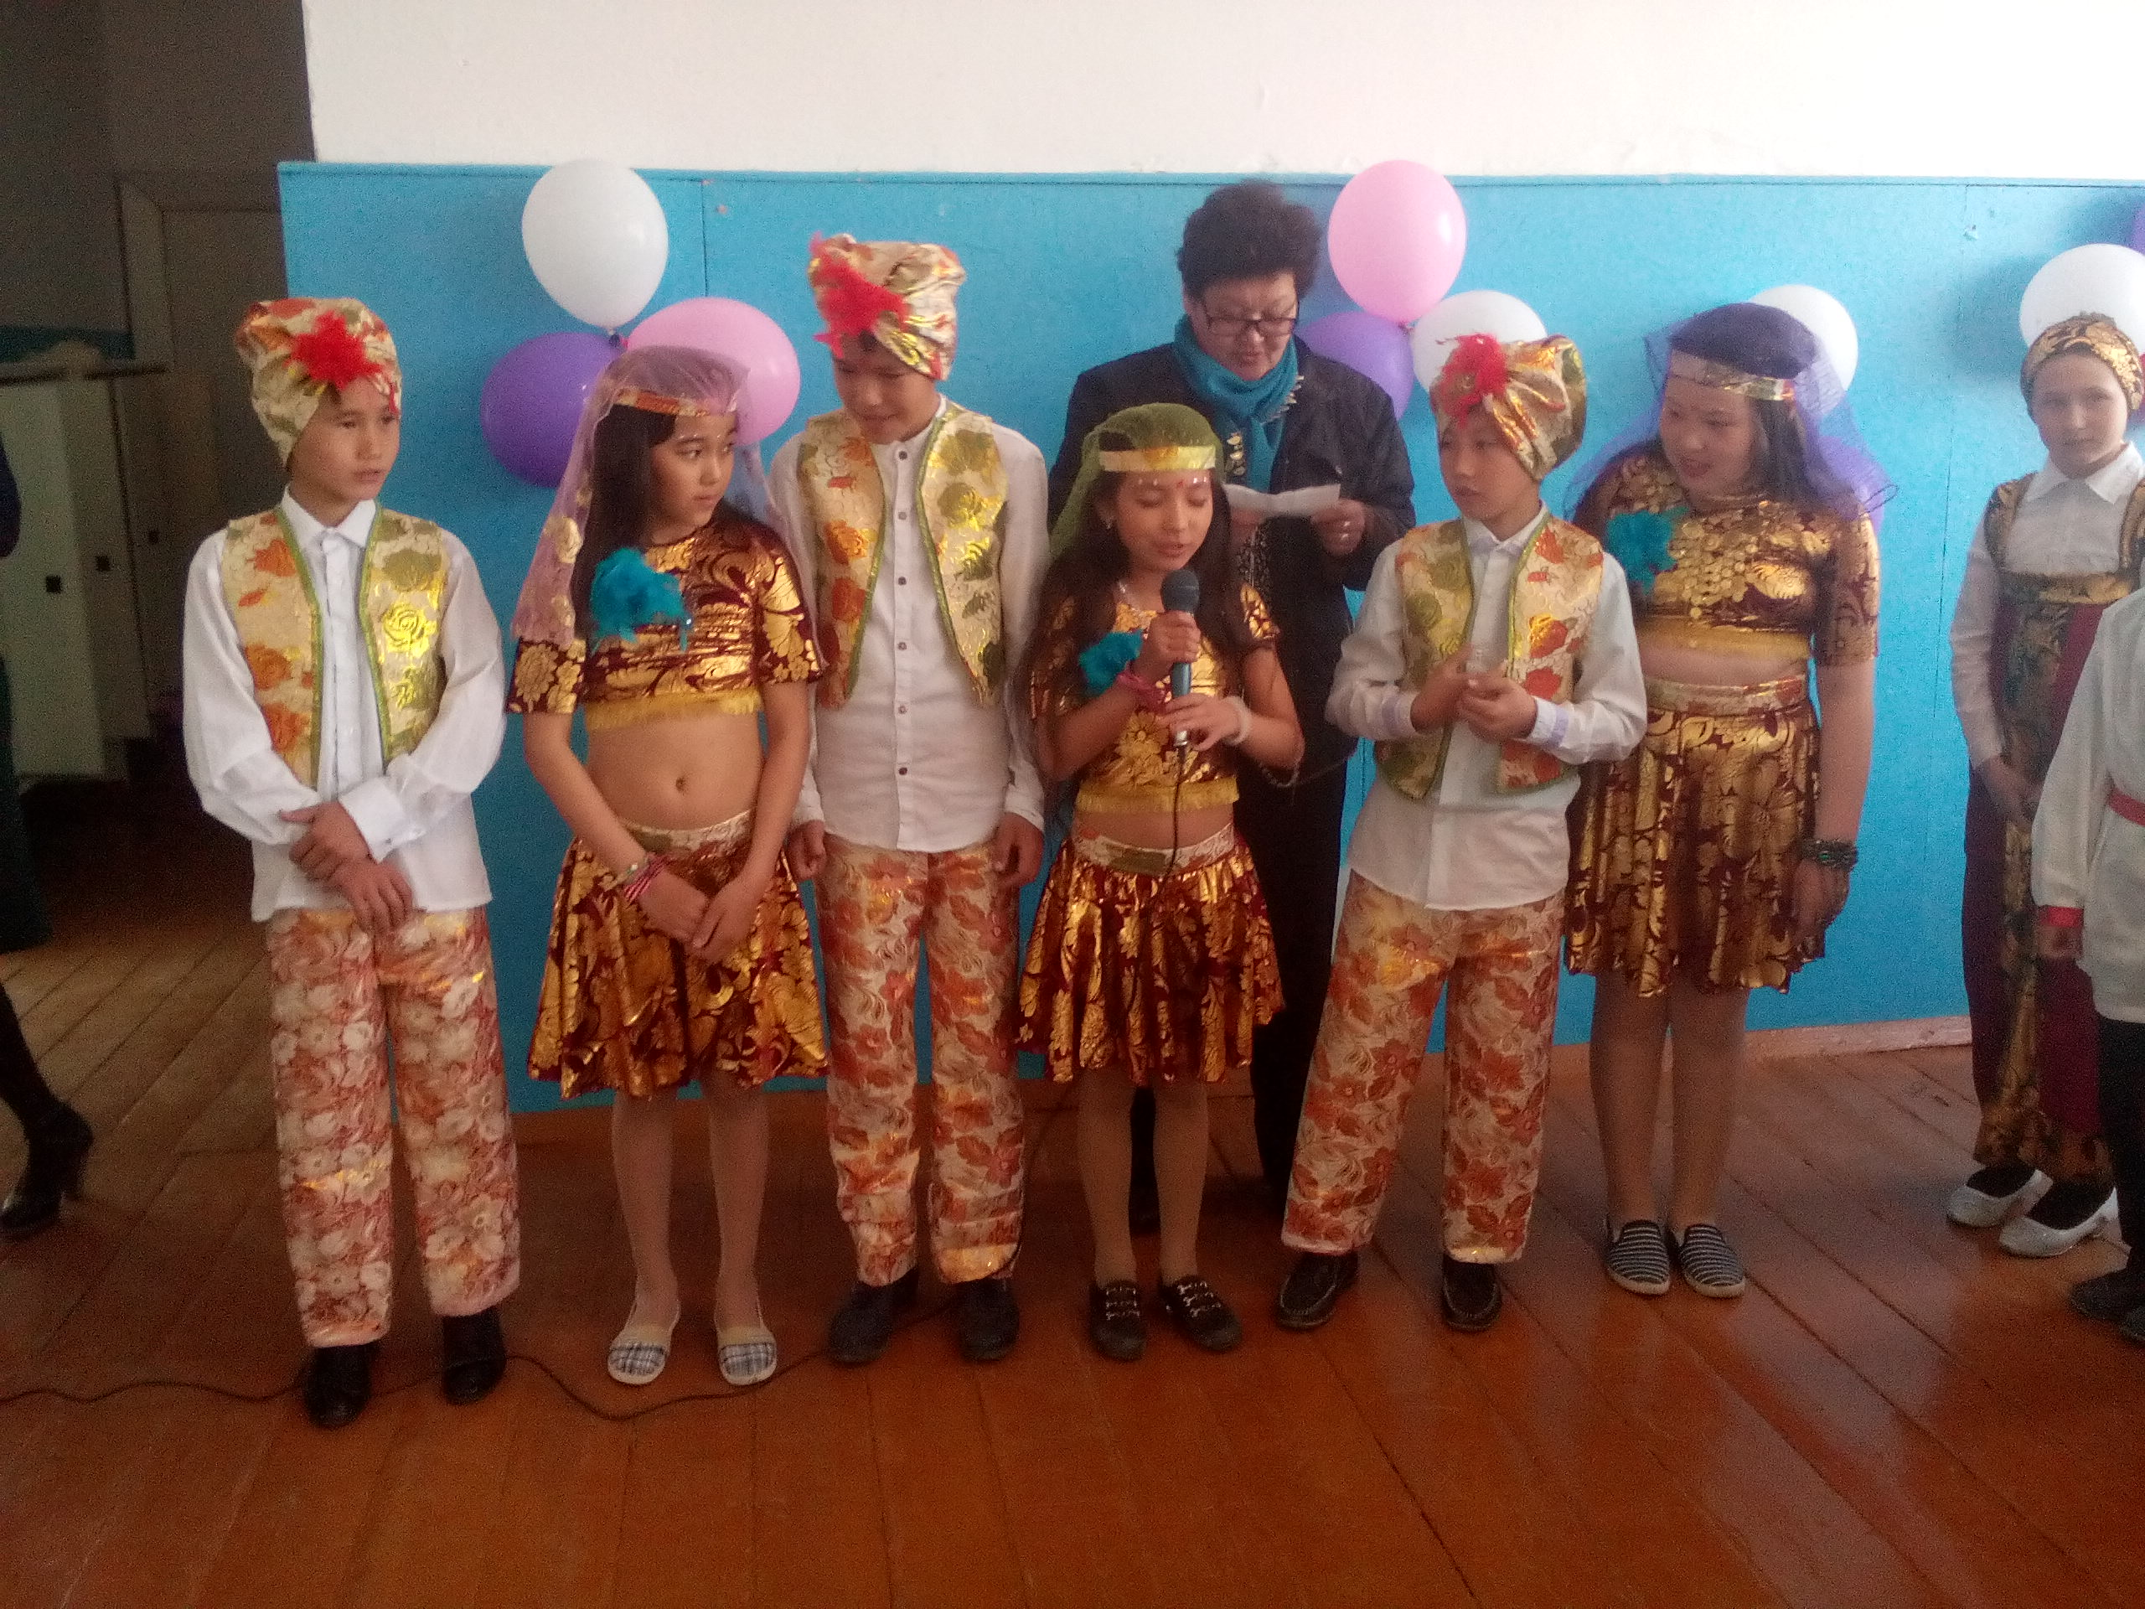

Slide 13

СПАСИБО ЗА ВНИМАНИЕ

